Slide 1


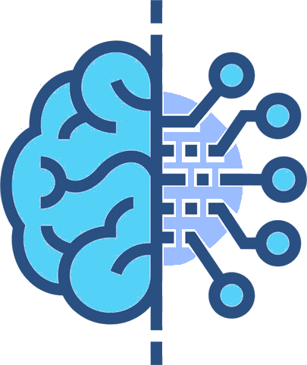


Deep Learning usando GPT-2
Aplicado a sinopsis
Joan Domenech Puig
Estíbaliz Martínez Cano

Slide 2
Índice
Introducción
Redes Neuronales
GPT2
Librerías
Código y resultados

Slide 3
Introducción
Mediante un algoritmo basado en redes neuronales recurrentes, GPT-2, generamos nuevas sinopsis a partir de sinopsis ya existentes.

Slide 4
4,832 sinopsis
En inglés de series de animación japonesa

Slide 5
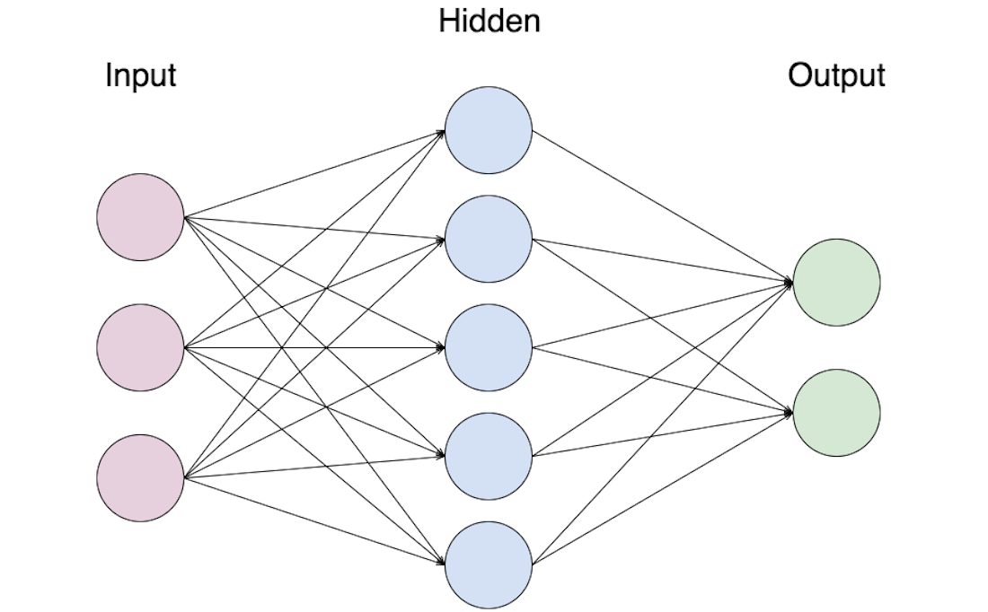
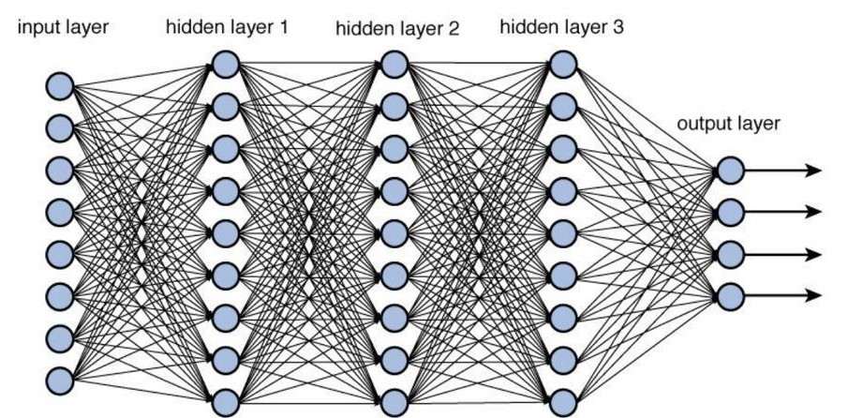
Redes neuronales
Que són?
Cómo se obtienen los datos?
Funcionamiento

Slide 6
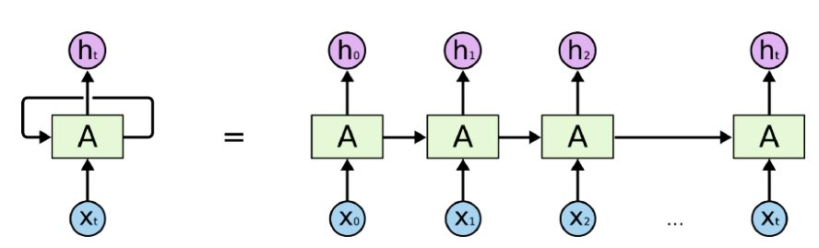
GPT2
Red neuronal recurrente
Generar texto mediante predicción

Slide 7
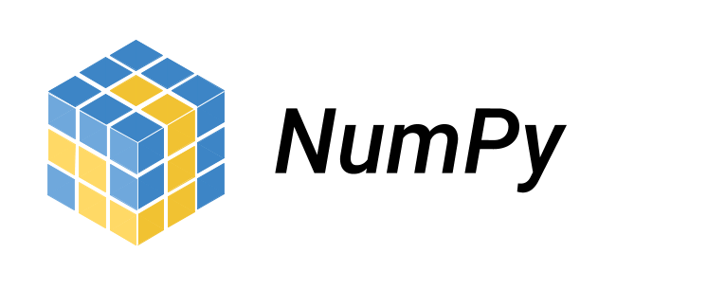


Librerías
PyTorch
Transformers
Tqdm
Numpy
Pandas

Slide 8
Código
Creación del dataset
Entrenamiento
6 epochs
Pérdida de 1.05
Generación

Slide 9

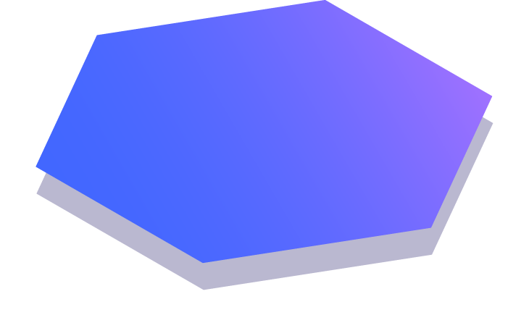
¡Gracias!

